Slide 1

Bröstradiologiska kliniken
Årets Hälsofrämjande Arbetsplats 2025

Slide 2
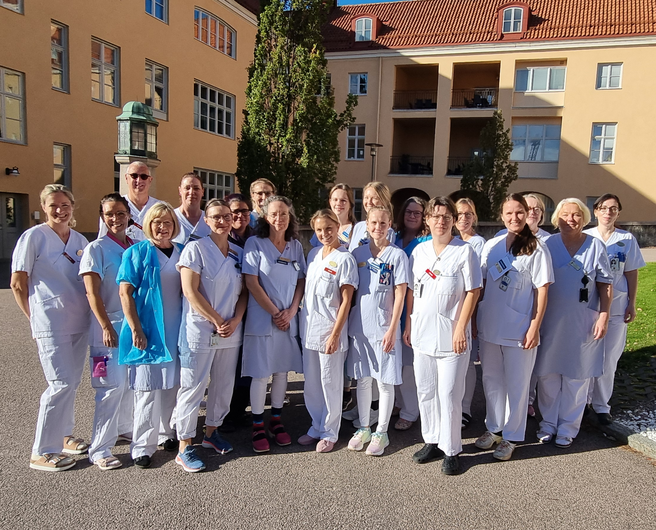
Vilka är vi?

Slide 3

Vad gör vi?
Bröstcancerscreening
Årskontroller
Utredningar

Slide 4

Utmaningar inom bröstradiologi i Sverige
Brist
Bröstradiologer
Mammografisjuksköterskor
Tungt
Fysiskt
Psykiskt

Slide 5
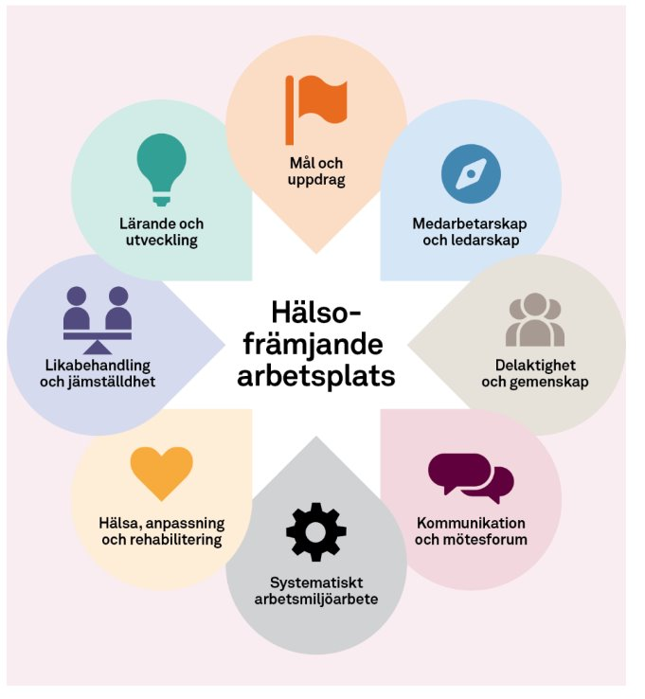
Hur arbetar vi?

Slide 6
Friskfaktorer
Trivsam arbetsmiljö
Systematiskt arbetsmiljöarbete
Många friskfaktorer
Stärka och synliggöra
Inventera friskfaktorer
Aktivt hälsoteam

Slide 7
Årets hälsofrämjande arbetsplats – ett förhållningssätt, inte ett projekt

